Slide 1
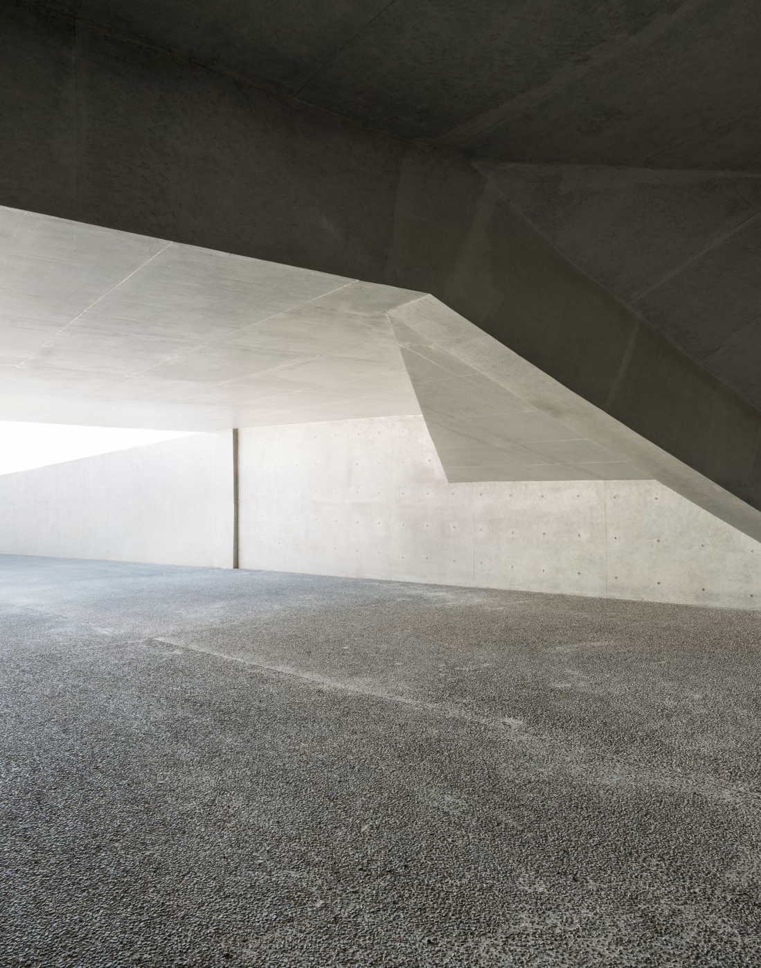
6.5 Back-Propagation and Other Differentiation Algorithms
노윤지, 김문기

Slide 2
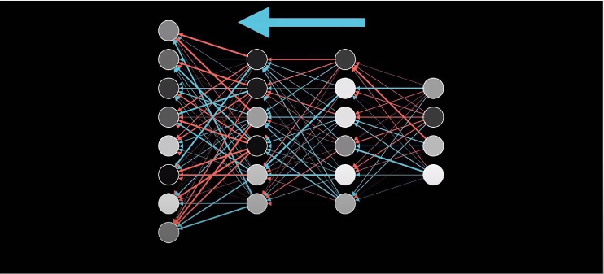
Back-Propagation

Slide 3
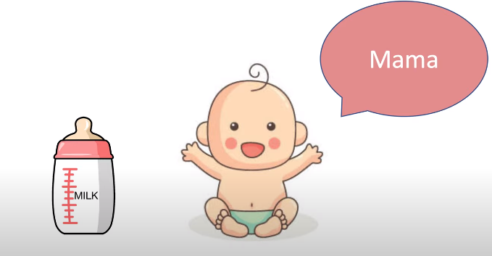
Back-Propagation

Slide 4
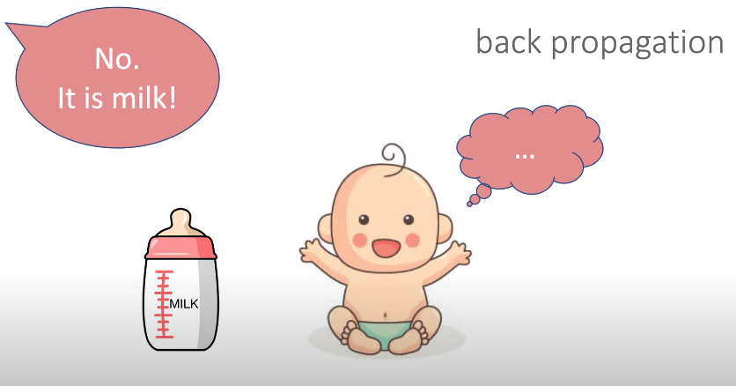
Back-Propagation

Slide 5
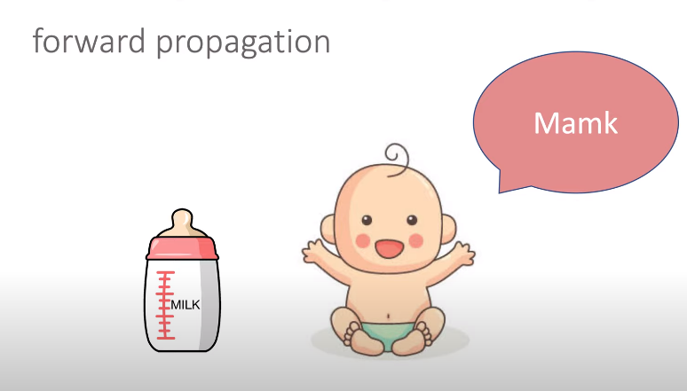
Back-Propagation

Slide 6
Back-Propagation

Slide 7
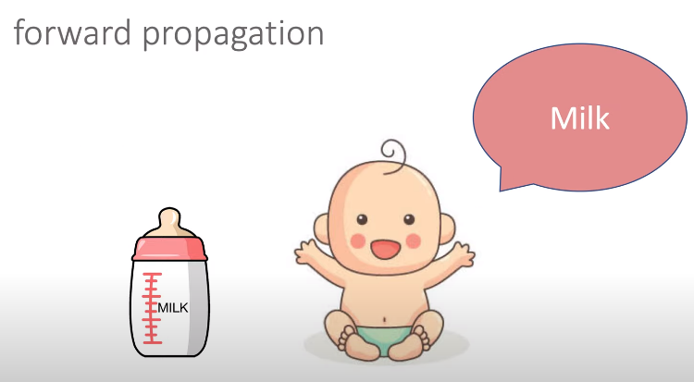
Back-Propagation

Slide 8
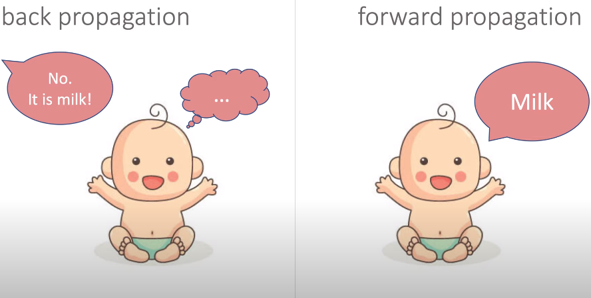
Back-Propagation

Slide 9
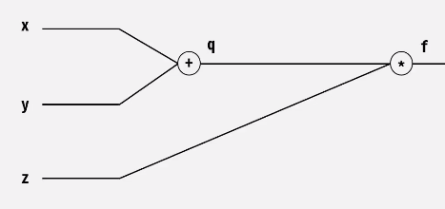
Back-Propagation
f(x, y, z) = (x + y)z
q = x + y
f = qz

Slide 10
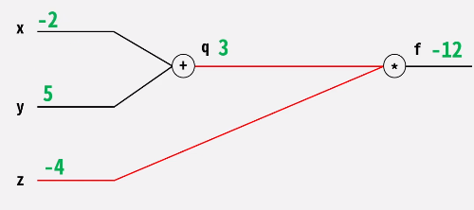
Back-Propagation
f(x, y, z) = (x + y)z
q = x + y
f = qz
x = -2, y = 5, z = -4

Slide 11



Back-Propagation
f(x, y, z) = (x + y)z
q = x + y
f = qz
x = -2, y = 5, z = -4
x와 y가 얼만큼 변했을 때 q가 얼마만큼의 변화량을 갖는가

Slide 12
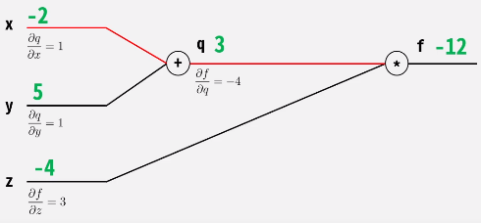


Back-Propagation
f(x, y, z) = (x + y)z
q = x + y
f = qz
x = -2, y = 5, z = -4

Slide 13

Back-Propagation
f(x, y, z) = (x + y)z
q = x + y
f = qz
x = -2, y = 5, z = -4
우리가 궁극적으로 구하고자 하는 것

Slide 14

Back-Propagation
f(x, y, z) = (x + y)z
q = x + y
f = qz
x = -2, y = 5, z = -4
Chain Rule을 사용하면 구할 수 있다!
= (-4)(1) = -4

Slide 15
Back-Propagation
f(x, y, z) = (x + y)z
q = x + y
f = qz
x = -2, y = 5, z = -4
Local Gradient

Slide 16
Back-Propagation
f(x, y, z) = (x + y)z
q = x + y
f = qz
x = -2, y = 5, z = -4
Global Gradient

Slide 17
Back-Propagation
f(x, y, z) = (x + y)z
q = x + y
f = qz
x = -2, y = 5, z = -4
Local Gradient
Forward Pass 시 우리는 Local Gradient를 미리 구하여 저장할 수 있다.

Slide 18
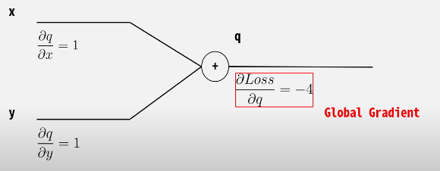
Back-Propagation
Backward Pass 시 Global Gradient는 역으로 계산해서 내려오게 된다.

Slide 19
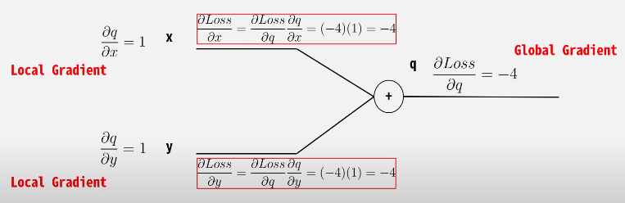
Back-Propagation
Chain Rule을 활용하여
Local Gradient * Global Gradient를 곱하여 계산한다.

Slide 20
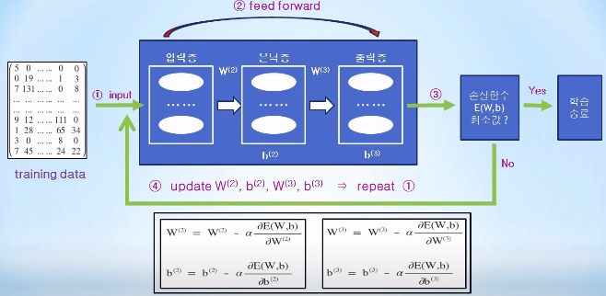
Back-Propagation
수치미분으로 가중치/바이어스 업데이트 시 많은 시간 소요됨

Slide 21
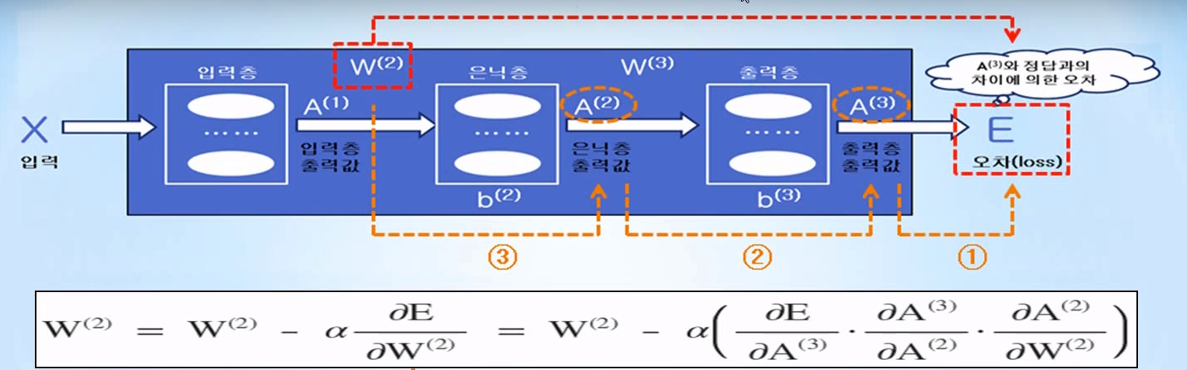
Back-Propagation
Back-Propagation은 수치미분을 사용하지 않고 행렬로 표현되는 수학공식을 계산하기 때문에 빠른 계산 가능

